Slide 1
История
Россию в те далекие времена называли Святая Русь. Это было в 1611 году. Тяжёлые времена переживала тогда Русская земля. В Москве, как у себя дома, распоряжались польские захватчики. Враги грабили, убивали. С этим не могли смириться русские люди.

Slide 2
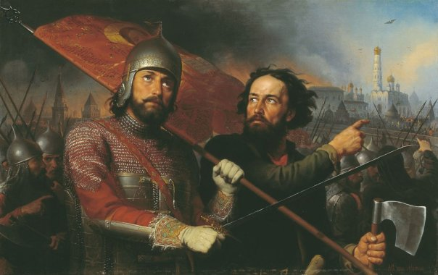
В одном богатом городе – Нижнем Новгороде староста горожан Кузьма Минин выступил на площади с призывом ничего не жалеть для спасения Родины. Он предложил создать отряд ( народное ополчение): всем русским людям объединиться и выгнать врагов из Москвы. Возглавить ополчение попросили князя (воеводу) Дмитрия Михайловича Пожарского. Ополченцы выступили в поход. В 1612 году в июле – августе войско подошло к Москве. Началась осада польского гарнизона.

Slide 3
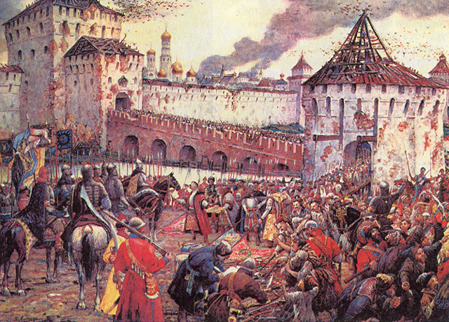
Под знамёна Пожарского и Минина собралось огромное по тому времени войско - более 10 тысяч служилых поместных людей, до 3 тысяч казаков, более тысячи стрельцов и множество простых крестьян. Под знаменем Минина и Пожарского сражались не только русские – православные, но и калмыки, татары и другие народы.

Slide 4
Целых два месяца русское войско сражалось за Москву и вот ополчение Минина и Пожарского вошло в Кремль. Это случилось 4 ноября - «Московское очищение» состоялось. Торжественно вступило русское войско в разорённую, но уже свободную Москву.
- И вот этот день 4 ноября в 2005 году стал государственным праздником России. За эти славные страницы русской истории не будет стыдно ни одному русскому человеку

Slide 5
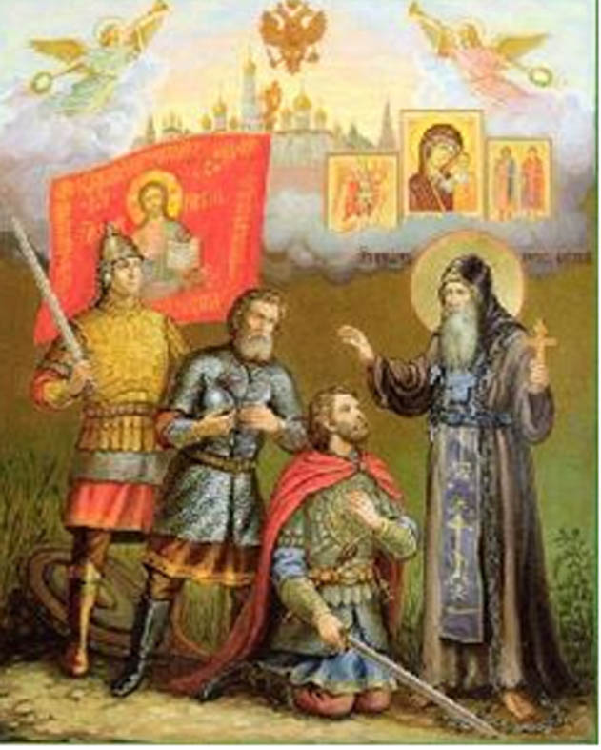
С чудотворной иконой Казанской Божией Матери, явленной в 1579 г., Нижегородское земское ополчение сумело 4 ноября 1612 г. взять штурмом Китай-город и изгнать поляков из Москвы.
Эта победа послужила мощным импульсом для возрождения российского государства. А икона стала предметом особого почитания.

Slide 6
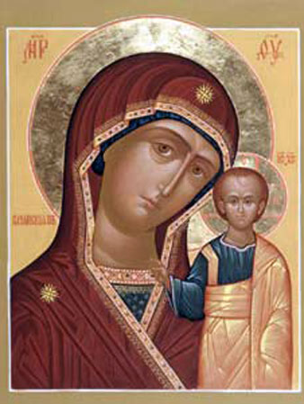
Икона Казанской Божьей матери

Slide 7
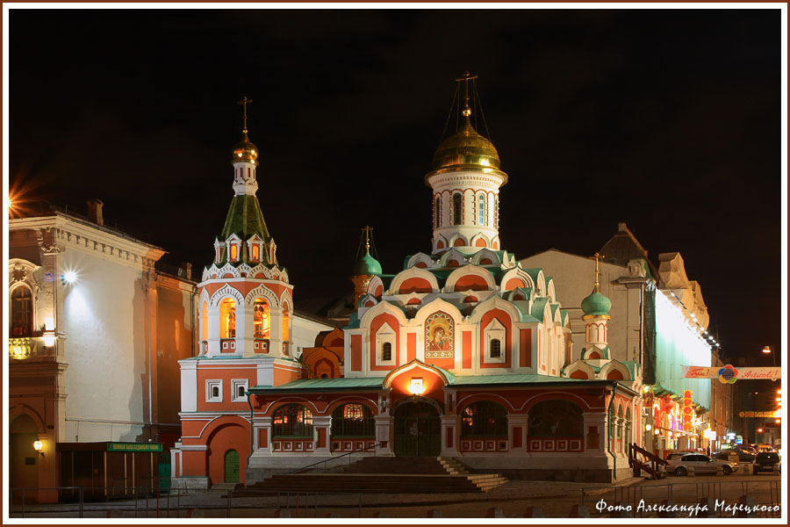
Уверенность, что благодаря именно иконе Казанской Божией Матери была одержана победа, была столь глубока, что князь Пожарский на собственные деньги специально выстроил на краю Красной площади Казанский собор.

Slide 8
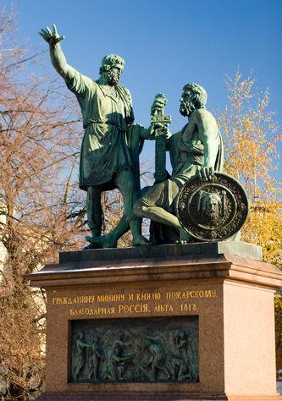
День народного единства - совсем не новый праздник, а возвращение к старой традиции.
На Красной площади поставлен памятник, на котором написано «Гражданину Минину и князю Пожарскому. Благодарная Россия».

